Slide 1
火山噴火時の土砂災害防止のための初動対応について
北海道砂防ボランティア協会 会長（三和工業㈱）
西尾正己
Notes:
〇噴火時の所属と役職及び行った仕事ですが
〇今の組織と名称は違っていますが、室蘭土木現業所の治水課長で、砂防事業の現場での総括対応をしました。
〇具体的には特に現地対策本部への道の砂防部局としての資料の作成、初動対応の無人化施工の計画から着手までを担当しました

Slide 2
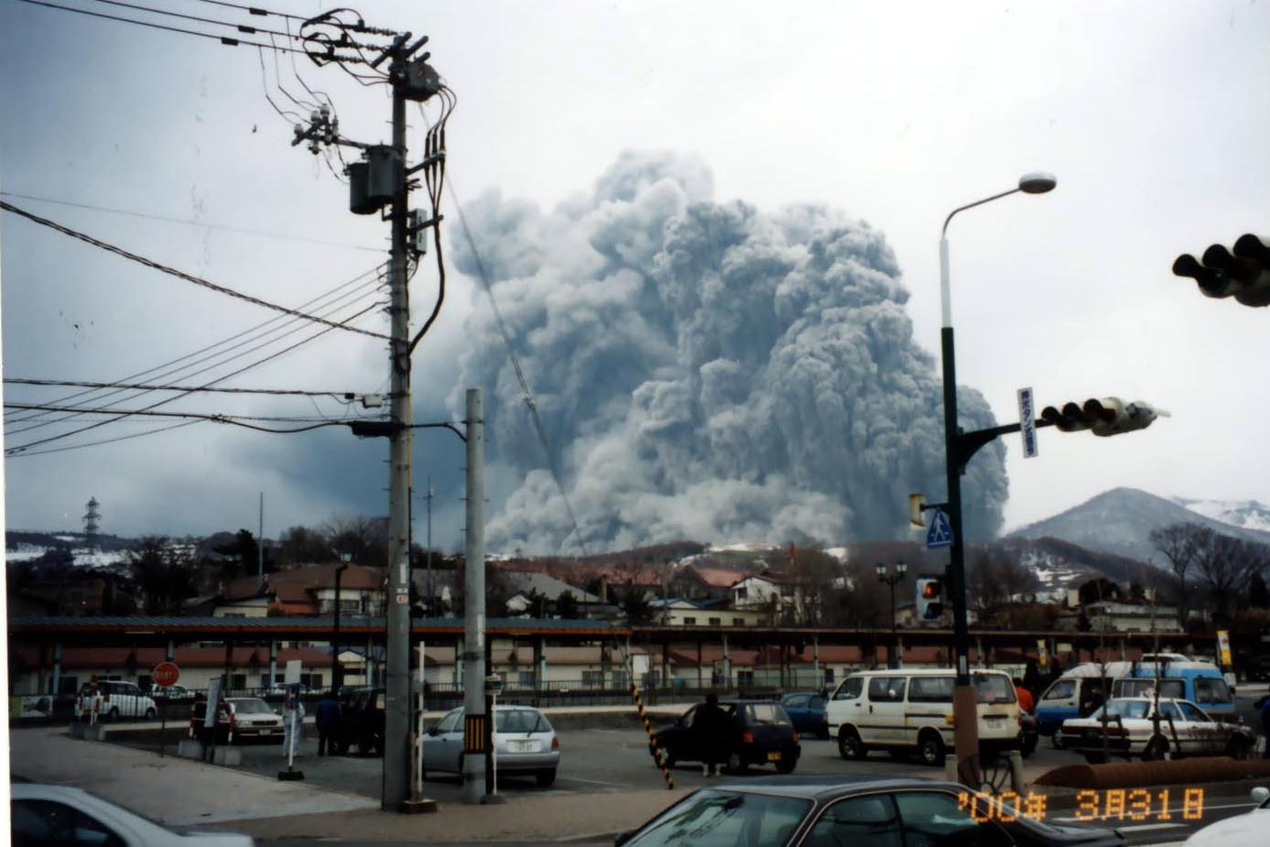
平成１２年３月３１日１３時０７分 有珠山が噴火しました 噴火口付近の地区は事前に避難をしていましたので人的な被害はありませんでした
２３年ぶりの有珠山の噴火（ＪＲ洞爺駅前から）
金比羅火口
西山火口
洞爺湖
温泉街
Notes:
〇話の前に、私が最初ですから噴火と被害について簡単に触れます
・編成１２年３月３１日午後１時７分有珠山が噴火しました。
・火口付近の地区の住民は事前に避難をしていたので、人的な被害はありませんでした

Slide 3
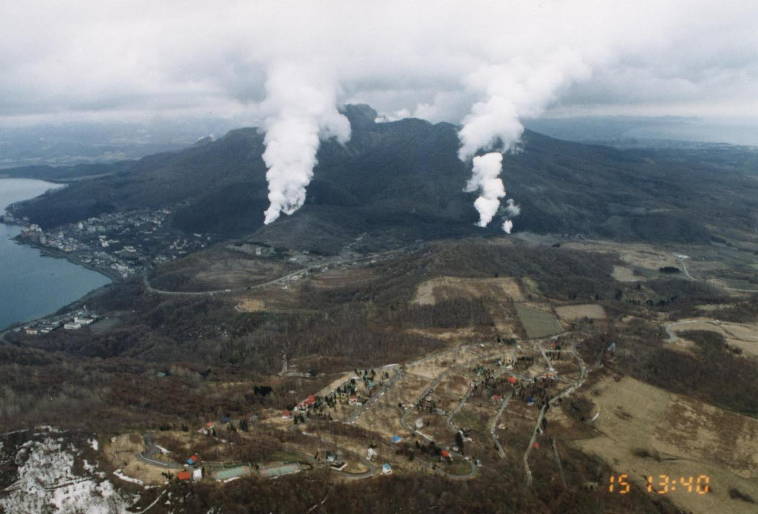
西山、金比羅両火口で最大６０数個の噴火口がありました。 避難民は1市2町の人口の１／３に当たる15,815人になりました
両火口からの噴火の状況
金比羅火口
西山火口
洞爺湖
温泉街
Notes:
・１２．４．１５の写真です。西山、金比羅両火口で最大60数個の噴火口がありました。
・避難民は1市2町の人口の１／３にあたる１５．８１５人になりました

Slide 4
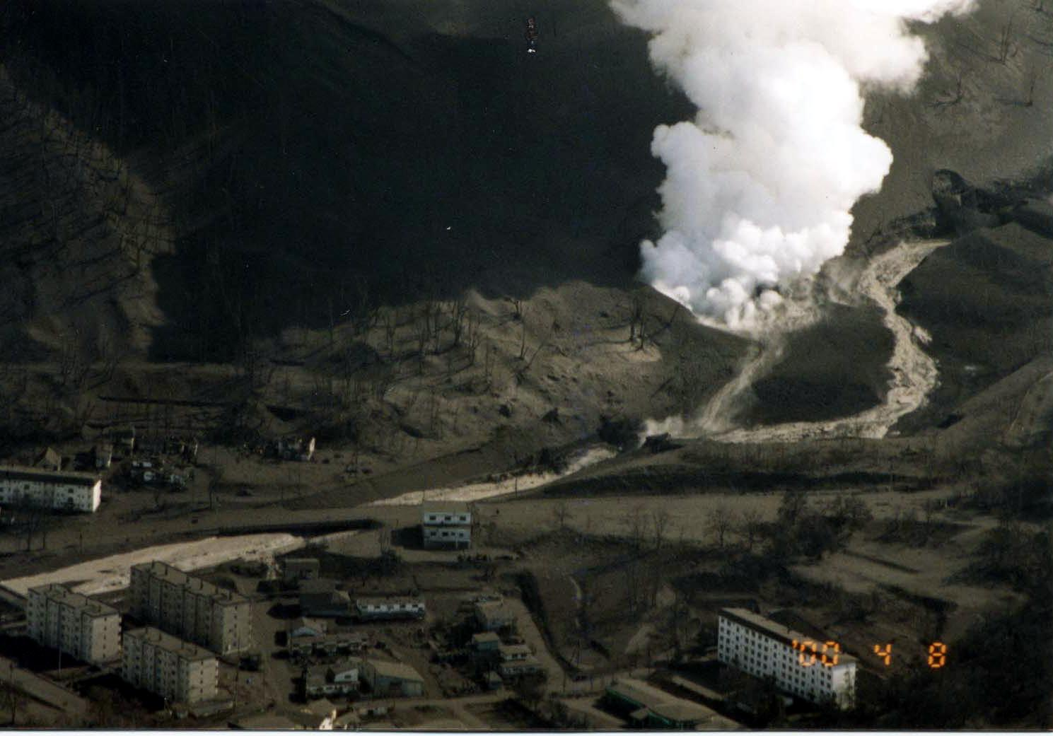
熱泥流の西山川流路工への流出
西山川
金比羅火口から熱泥水が流出したが、当初は既設の流路工を流下したため、被害が軽減されました
Notes:
・4月8日の写真です。金比羅火口から熱泥水が流出しましたが、当初は既設の流路工を流下したため被害は軽減されました

Slide 5
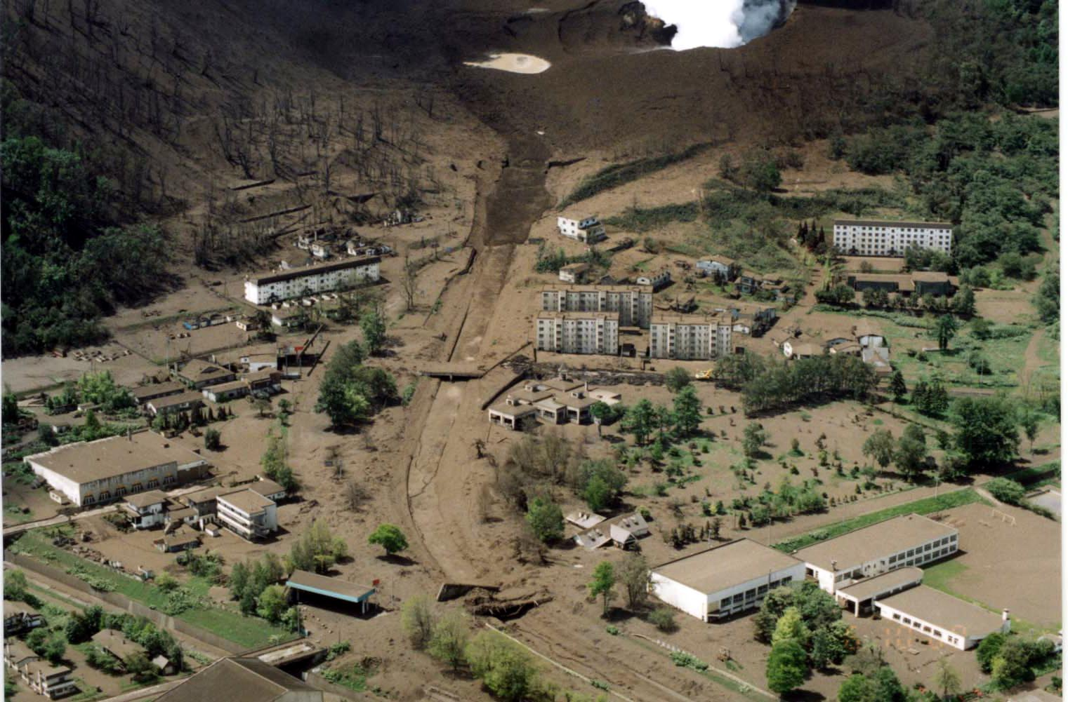
西山川流路工内の橋の流出
町道橋こんぴら橋と国道橋木の実橋が流出しました
Notes:
・その後熱泥水の流出量は増え市街地に流出しました。
・4月9日に国道橋木の実橋、町道橋こんぴら橋が流出しました。

Slide 6
有珠山噴火の被害と緊急対策
○道・4町の被害総額約２３２億円
○公共土木施設等の被害概要
・道路上の降灰被害
国道230号、・道道洞爺湖登別線他
・火山性地震、地殻変動による施設の被害
道央自動車道（伊達洞爺湖間）・ＪＲ室蘭線
国道230号（熱泥流で橋桁流出、道路上に噴火口出現他）➡ルート変更へ、４５３号、
道道洞爺湖登別線他、町道泉公園線他
板谷川護岸被害
下水道（虻田町温泉地区他）と公園（噴火記念公園他）
漁港 ２か所
・降灰と熱泥水による砂防流路工の埋塞被害等（西山川他）
○緊急泥流対策
・板谷川周辺3渓流（砂防堰堤、遊砂池、除石）、西山川（除石、緊急導流堤）
➡泥流対策として洞爺湖温泉街の遊砂池、砂防堰堤整備へ
Notes:
・このような被害の総額は訴額は２３２億円に及びました
・公共土木施設の被害としては
・道路上の降灰被害
・火山性地震、地殻変動による施設の被害、特徴的なのは国道２３０号が道路上に噴火口が出現したことです
・降灰と熱泥水による砂防流路工の埋塞被害があります。
・そのほかに降灰による泥流被害を防ぐため緊急対策が行われました
〇本論に戻ります。
〇所属の役割ですが
・室蘭土現は有珠山の砂防担当機関としてこの土砂災害対策に当たりました
・具体的には各種調査と初動対応としての無人化施工を行いました。私は発注までを担当しました。発注後は後程中山さんが話をします。

Slide 7
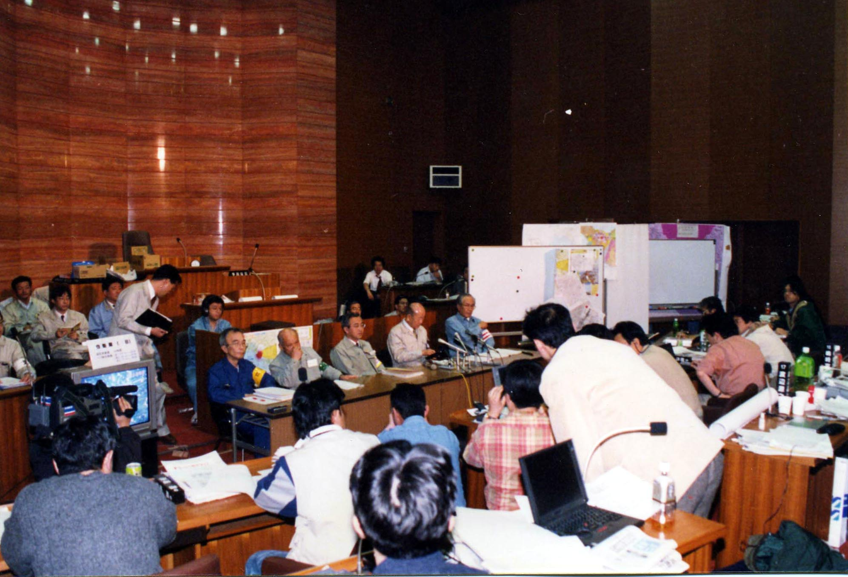
非常災害現地対策本部での記者会見
全国で初めて「非常災害現地対策本部」が設置された伊達市役所は、ミニ霞ヶ関のようになり、現地で意思決定が素早く行われました。
Notes:
〇実施上良かったこととしては、
・まず情報管理ですが、
写真は国の対策本部の記者会見の様子です。このように対策本部が現地に置かれ。国の高官が現地に駐在し、現場で意思決定がなされたことです。
ここでは毎日記者会見が行われ、マスコミに積極的な情報提供が行われました。
・道の内部的には「有珠山日記」と称し、私が毎日現地の動きをそのころ初期の電子メールで本庁に連絡し、情報の共有化を図りました
次に工事実施では
・無人化施工に伴う技術指導、各種許認可が国の力を借りて、スムーズにできたことが挙げられます
・また過去の十勝岳噴火の経験者中山さんが現場にいたことは大変助かりました。加えて建設技術センターから砂防の専門家の支援が受けられたことも大 変助かりました
・ほかにもいろいろな方々の支援で乗り切れました
〇困ったこととしては
・後で中山さんが説明しますが、広範囲に避難指示が出され、出張所が避難区域になり全く機能できず、土現本所で対応したことです。
・次は砂防の知識を持つ技術者が不足したことです。当初は災害復旧応援とは異なり高度な業務が多く、安易に応援を求められませんでした。応援は人数ではなく資質も大切です。
その後の本復旧に当たり、出張所に国から若手の砂防技術者の派遣がありました。これはその後の国との関係づくりに有益でした。
・加えて、言いにくいことですが
・道庁の本庁と現場の意思の疎通が必ずしもうまくいかなかったことも問題でした。これは、緊迫感に差があったこと、砂防事業の理解が必ずしも十分でなかったことが原因ではと思います。
これについては後で山廣さんが話します。

Slide 8
噴石が飛ぶ中での特別調査(H12,5.31）
西山川
無人化施工のための現地調査
Notes:
〇ここで現地の状況説明を追加で少しします
・これは無人化施工前の5月31日に30分間、噴石が飛ぶ現場に私、国、施工業者が施工のために調査に入った写真です。私が撮りました。まだ施工前に人の目による工事実施のための調査が必要でした

Slide 9
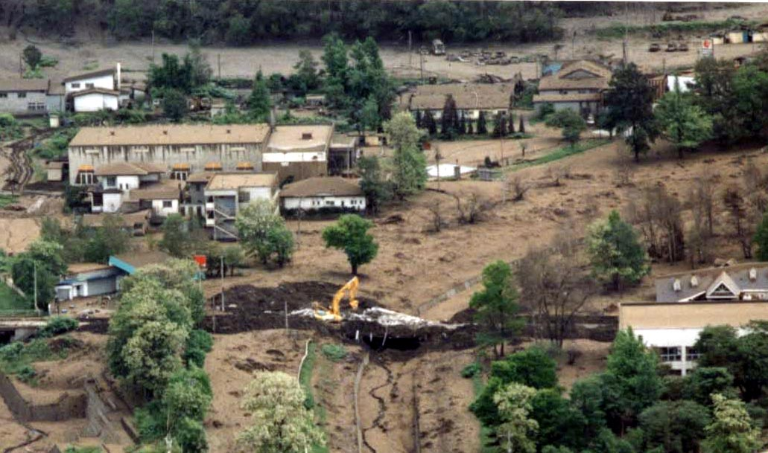
流出したこんぴら橋の取り壊し撤去の状況
操作場所はここから約１ｋｍ離れていて、機械の動きは 直接見ることは出来ません。
橋の撤去は約１週間で完了しました。
Notes:
・無人化工事が始まったのちの１ＫＭ離れた場所から操作した橋の撤去の写真です。施工技術面ではまだ未成熟で試行錯誤をしながらの施工でした。細かな問題もありましたが、それは後程中山さんが話ます
〇今だから言える反省点ですが
・本庁協議を十分せず、現場の判断で国と直接協議を行い、本庁の事後承諾を受けたことも多々あったことです。
〇その他として
・現場で物を決められることは緊急時には非常に有効でした。ただし道のほうにも国と議論ができる知識が要求されます
・有珠山では以前の７７噴火の際にも道職員の精鋭部隊が現場に集まり、乗り切った経験があります。

